Slide 2
3.古诗三首
第3课时
统编版语文六年级（上）

Slide 3

学习目标
1.有感情地朗诵古诗。 (重点)
2.有感情地朗诵古诗，书写古诗。 (重点)
3.理解诗意，体会意境。(难点)

Slide 4
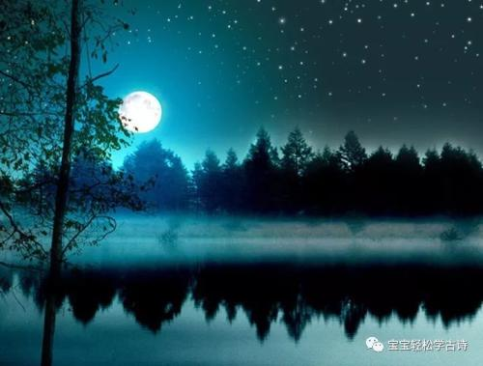
上节课我们一起学习了《宿建德江》这首诗，感受到了作者的羁旅之思。这节课让我们继续学习一首描写月色的诗。

Slide 5
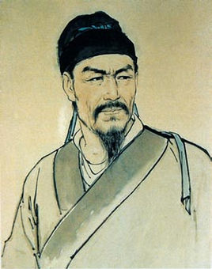
辛弃疾 ，原字坦夫，后改字幼安，号稼轩，山东东路济南府历城县人。南宋豪放派词人、将领，有“词中之龙”之称。与苏轼合称“苏辛”，与李清照并称“济南二安”。

Slide 6

我会写
què
chán
dào
鹊
蝉
稻

Slide 7
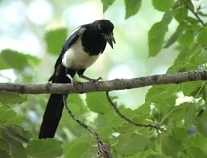
què
不要少些一横
鹊
喜鹊

Slide 8
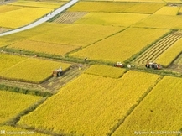
dào
不要写成一横
稻
稻田

Slide 9


解诗题
西江月·夜行黄沙道中
南宋 辛弃疾
明月别枝惊鹊，清风半夜鸣蝉。
稻花香里说丰年，听取蛙声一片。七八个星天外，两三点雨山前。
旧时茅店社林边，路转溪桥忽见。
词人贬官闲居江西时创作的一首吟咏田园风光的词。

Slide 10
读古诗 有韵味
西江月·夜行黄沙道中
南宋 辛弃疾
明月/别枝/惊鹊，清风/半夜/鸣蝉。
稻花香里/说丰年，听取/蛙声/一片。七八个星/天外，两三点雨/山前。
旧时/茅店/社林边，路转/溪桥/忽见。

Slide 11
明诗意 悟诗情
“惊鹊”和“鸣蝉”两句动中寓静，把半夜“清风”、“明月”下的景色描绘得令人悠然神往。
明月别枝惊鹊，清风半夜鸣蝉。
稻花香里说丰年，听取蛙声一片。
山村乡野特有的情趣
天边的明月升上了树梢，惊动喜鹊飞离树枝。清凉的晚风中传来远处的蝉叫声。一阵阵浓浓的稻花香扑鼻而来似乎在告诉（行 人）:“今年又是一个丰收年”，这时耳边传来一阵阵青蛙的欢叫声。
表达了词人心头的甜蜜之感。

Slide 12

闪烁的星星时隐时现，山前下起了淅淅沥沥的小雨。往日土地庙附近树林旁的茅屋小店哪里去了？拐了弯，茅店忽然出现在眼前。
七八个星天外，两三点雨山前。
旧时茅店社林边，路转溪桥忽见。
表达了他由于沉浸在稻花香中以致忘了道途远近的怡然自得的入迷程度。

Slide 13
这首词描绘了两种不同的情景，一晴一雨，也反映了词人心理的变化。请把每一句反映的情感加以概括。
惊喜
陶醉
喜悦
焦急

Slide 14

这首词渲染了怎样的气氛？
清幽、恬静。充满了乡土气息，对丰收在望的喜悦之情。
背诵指导：把理解与朗读有机结合起来，在朗读中理解诗人表达的情感，熟读成诵。

Slide 15

《西江月·夜行黄沙道中》着意描写黄沙岭的夜景： ， ， ， ， 。全词从 、 和 三方面抒写夏夜的山村风光，情景交融，优美如画，恬静自然，生动逼真，是宋词中以农村生活为题材的佳作。
明月清风
疏星稀雨
鹊惊蝉鸣
稻花飘香
蛙声一片
视觉
听觉
嗅觉

Slide 16
板书设计
景美
喜悦
陶醉
西江月·夜行
黄沙道中
上阙
说丰年
雨山前
焦急
惊喜
下阙
路转溪桥忽见

Slide 17
1
补充诗句。
1、野旷天低树，
江清月近人。
2、 听取蛙声一片。
稻花香里说丰年，
3、黑云翻墨未遮山，
白雨跳珠乱入船。

Slide 18
2
请把对应的内容用线连起来。
野旷天低树，
江清月近人。
唐
苏轼
稻花香里说丰年，听取蛙声一片。
宋
孟浩然
宋
辛弃疾
卷地风来忽吹散，
望湖楼下水如天。

Slide 19
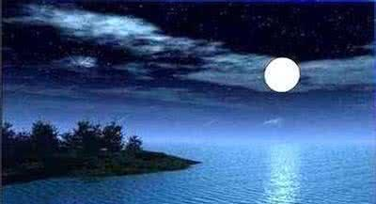
3
《宿建德江》和《西江月·夜行黄沙道中》都写了月夜的景
色，表达的情感却不一样，结合诗句说一说。
《宿建德江》
《西江月·夜行黄沙道中》
喜悦
愁思
月夜

Slide 20
想一想，有哪些包含“月”的诗句？
床前明月光，疑是地上霜。 ——唐·李白
三十功名尘与土，八千里路云和月。 ——宋·岳飞
人生得意须尽欢，莫使金樽空对月。 ——唐·李白
人有悲欢离合，月有阴晴圆缺，此事古难全。——宋·苏轼

